Slide 1
ARQUITECTURA
SISTEMAS
VentaNa
Interfaz
GUI
HTML
CSS
JavaScript
Angular
SQL
SERVIDOR
LDAP
WEB
Programa / Módulo / Servicio
SERVIDOR
APLICACIONES
SERVIDOR
APLICACIONES
Python /Java / Cobol
C# (.Net)
FIREWALL
Programa /
Módulo /
Servidor
SERVIDOR
BBDD
SERVIDOR
BBDD
SERVIDOR
BBDD
GATEWAY
Oracle
DB2
SQL*Server
xml
SERVIDOR
ALMACENAMIENTO (ROBOTS)
SERVIDOR
ALMACENAMIENTO (ROBOTS)
csv
ADMINISTRADORES:
SS.OO. / BBDD / ALMACENAMIENTO / REDES
(SISTEMAS)
SERVIDOR

Slide 2
Comunicaciones Nivel Básico
TCP / IP
HTTP
SSL
HTTP+SSL = HTTPS
SSH
FTP
TCP / IP
SSH
FTP
WEB
SERVIDOR
APLICACIONES
SERVIDOR
APLICACIONES
SSH
SSH
web vía
HTTP
web vía
HTTPS
SERVIDOR
BBDD
SERVIDOR
BBDD
SERVIDOR
BBDD
SERVIDOR
ALMACENAMIENTO (ROBOTS)
SERVIDOR
ALMACENAMIENTO (ROBOTS)

Slide 3
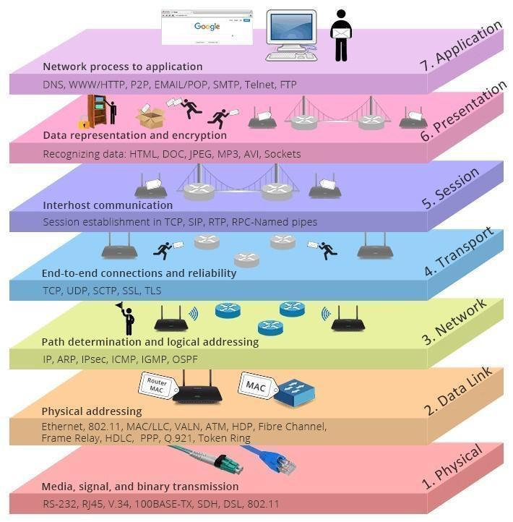
Para más info:
https://www.ubuntizando.com/que-son-las-capas-del-modelo-osi-y-como-funcionan/

